Slide 1
DİZEL MOTORLARIN YAKIT SİSTEMİ
https://www.youtube.com/watch?v=5VLNOFh0a3k
https://www.youtube.com/watch?v=eA5qipliN9w&t=419s
https://www.youtube.com/watch?v=mH6JGlD7FYk
https://www.youtube.com/watch?v=ja07bKaFUys
https://www.youtube.com/watch?v=ilP_SmU1r3k

Slide 2
Dizel Yakıt Sisteminin Görevi ve Şeması
Dizel yakıt sisteminin görevi, dizel motora gereken yakıtı depolamak, temizlemek,
yeterli miktarda ve yüksek basınç altında silindirlere zamanında püskürtmektir.

Slide 3
FİLTRELER

Slide 4
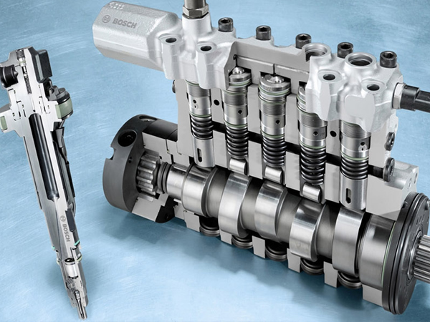
YAKIT ENJEKSİYON POMPALARI

Slide 7
Sıra Tipi Yakıt Enjeksiyon Pompalarının Çalışması

